Slide 1
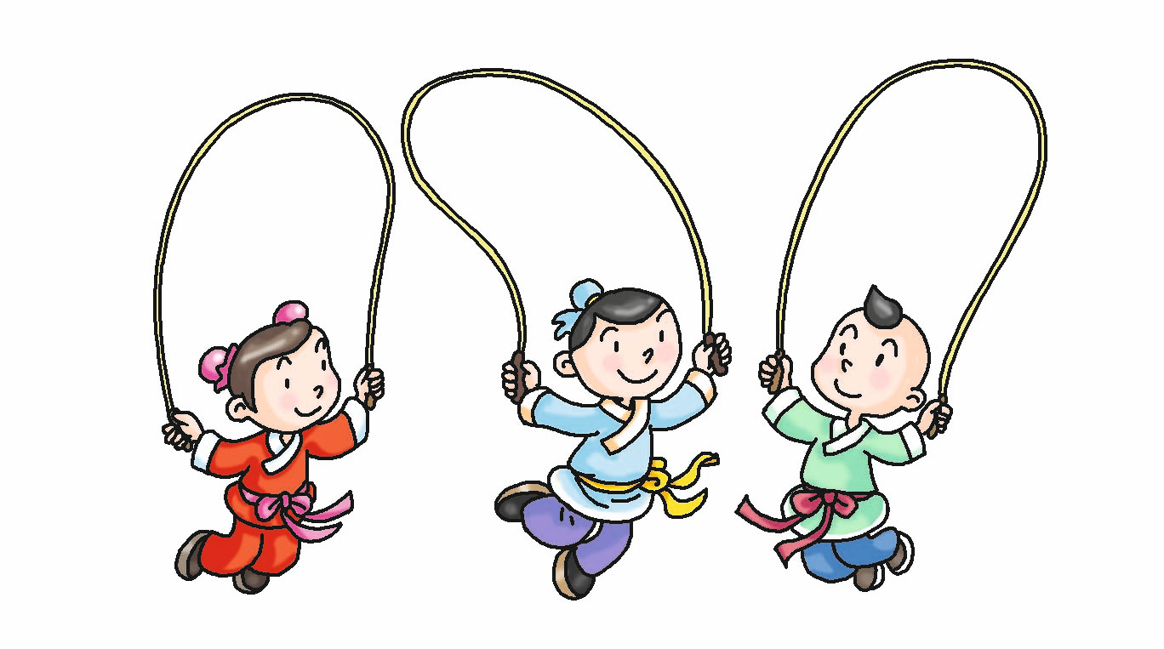
周會主題：中國古代的運動項目
1
中國古代的運動項目

Slide 2
周會主題：中國古代的運動項目
2
古代體育的起源
追溯至原始時代
投擲、射箭、游泳、奔跑、跳躍、攀登 生活技能
生活方式以狩獵和採集為生
創造出石球、舟楫等工具

Slide 3
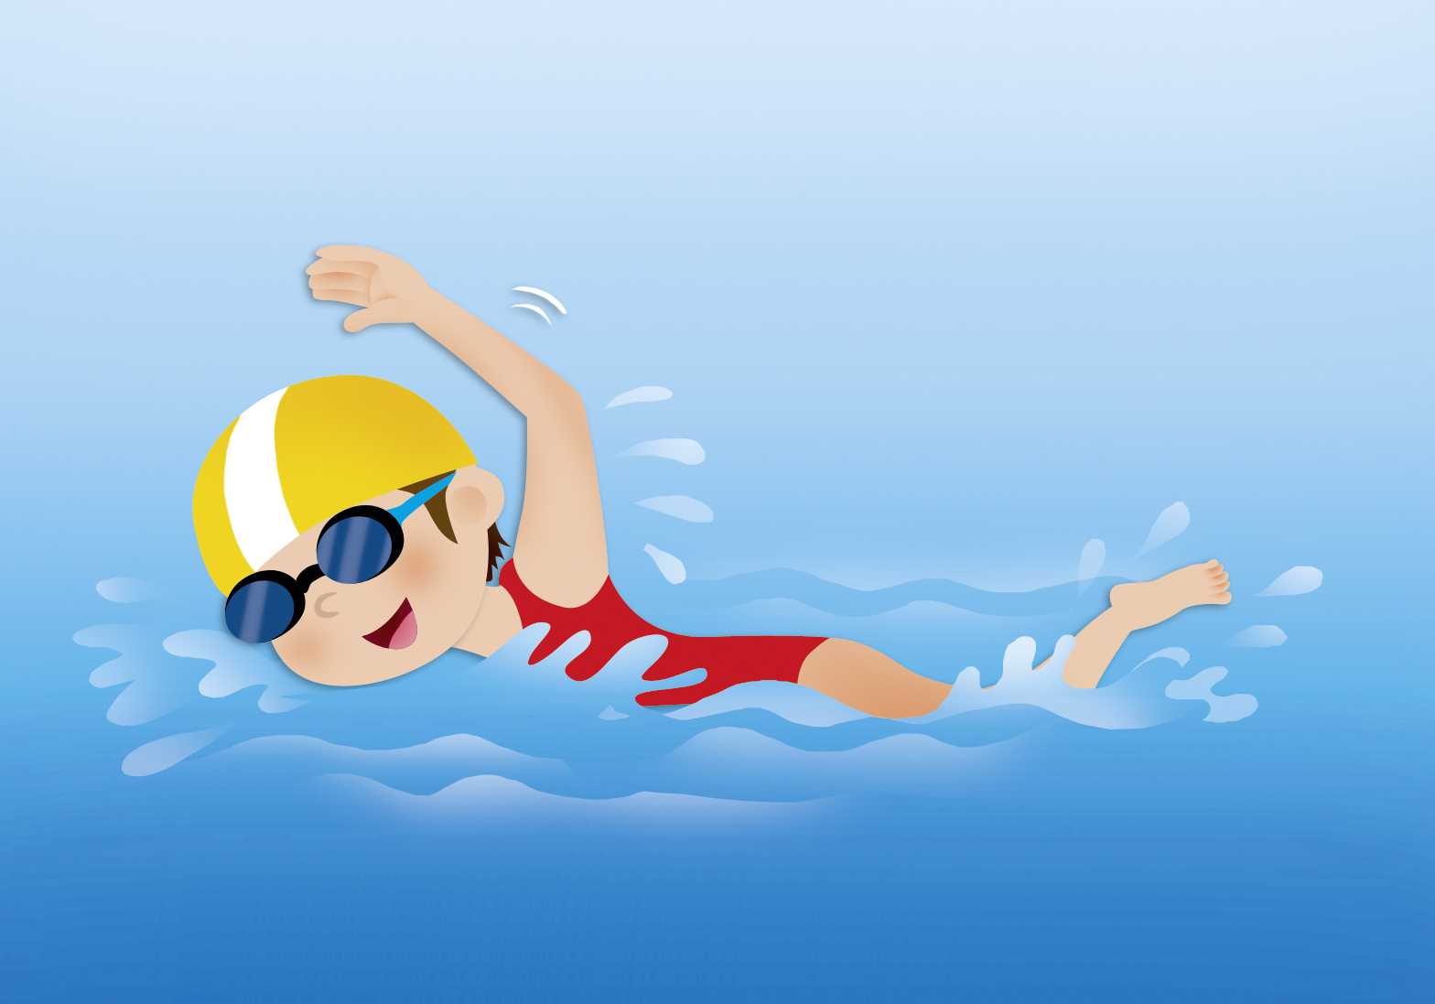
周會主題：中國古代的運動項目
3
古代體育種類
競技
嚴格的規則
射箭、駕駛馬車、武術和田徑
表演
滿足人類的娛樂需要
角抵、舉鼎和百戲
娛樂遊戲
蹴鞠、捶丸、投壺、木射
養生
祛病療疾、保健延年的功效
古代有行氣術等
較近代的是武術、太極等

Slide 4
周會主題：中國古代的運動項目
4
中國傳統運動項目—— 角牴
兩人徒手相搏、較量武力
像是摔跤運動
最初是一種作戰技能和訓練兵士的方法
秦漢時期變成一種具有表演性質的運動
角牴的起源可以追溯至上古時代蚩尤民族與黃帝對戰時手腳並用，利用頭上的角牴人。

Slide 5
周會主題：中國古代的運動項目
始於商朝
5
中國傳統運動項目—— 蹴鞠
戰國時期
遊戲性質的蹴鞠在民間流行起來
現代足球的前身
「鞠」指皮革做成，球內用毛塞緊的球
漢朝
被列入兵書，用於軍中習武練身
唐宋時期
充氣球取代羽毛製的實心球
球門在此時出現
規矩開始完善

Slide 6
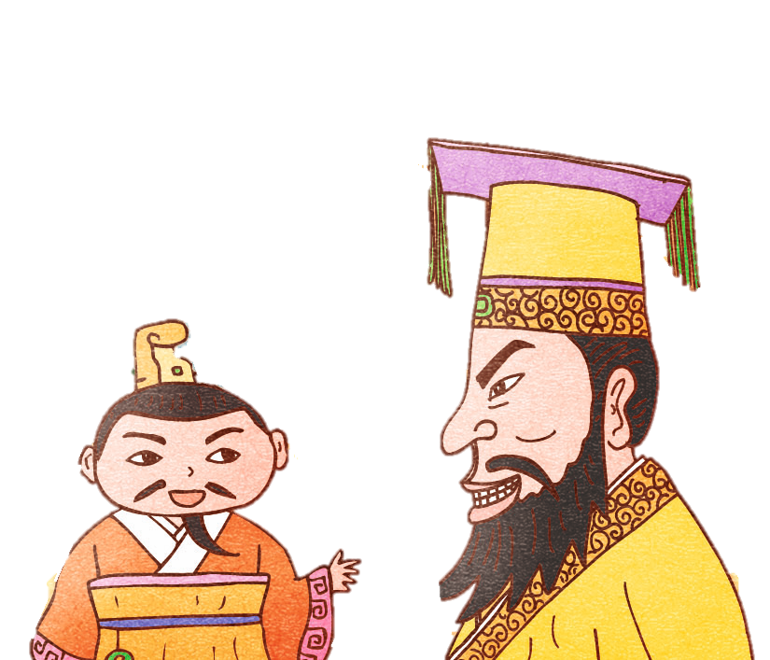
周會主題：中國古代的運動項目
6
中國傳統運動項目—— 蹴鞠
中國名畫《宋太祖蹴鞠圖》
描繪宋太祖與官員踢球的場面
不止民間同樂
皇室也熱衷於蹴鞠運動

Slide 7
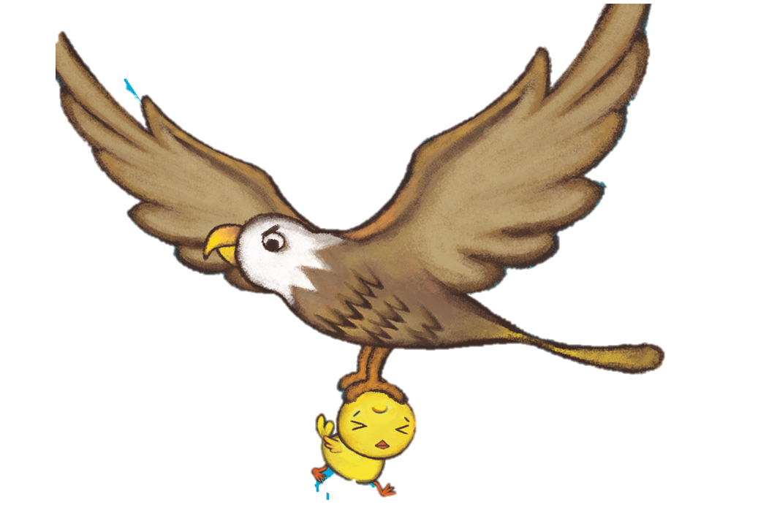
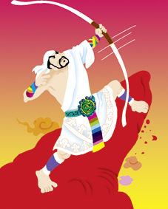
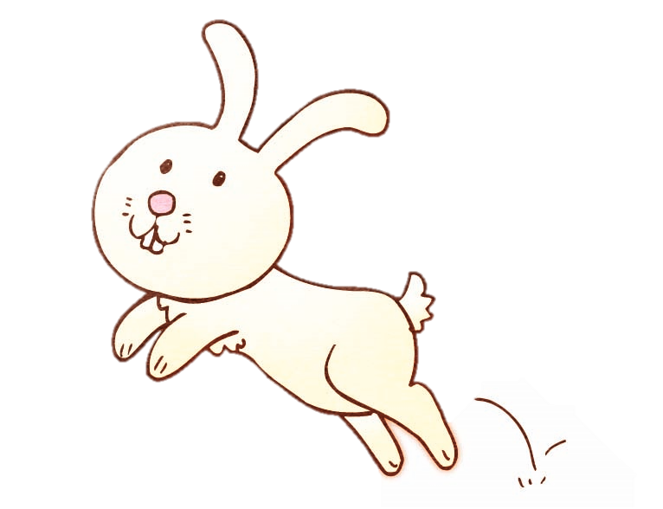
周會主題：中國古代的運動項目
7
中國傳統運動項目—— 射箭
生存技能，作狩獵之用
軍事上起到重大作用
各朝各代都十分重視

Slide 8
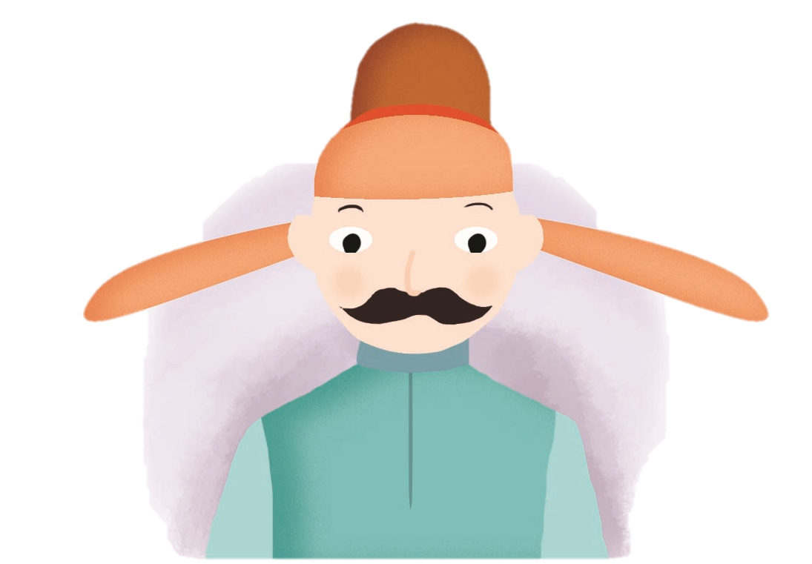
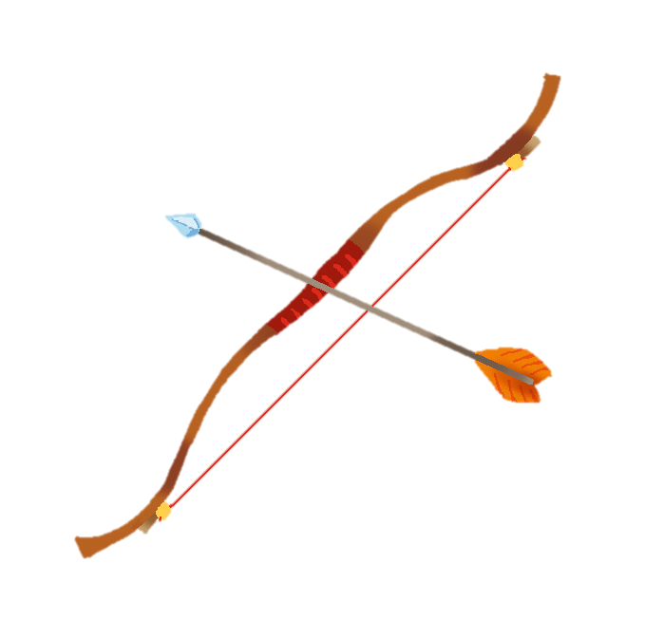
周會主題：中國古代的運動項目
8
中國傳統運動項目—— 射箭
「六藝」之一
傳達中國傳統文化禮儀及思想
周代制定「射禮」，指禮儀化的射箭比賽
於古代祭祀典禮、諸侯朝拜、外交會盟等場合舉行
等級從高至低分為大射、賓射、燕射、鄉射

Slide 9
周會主題：中國古代的運動項目
9
中國傳統運動項目—— 投壺
投壺要遵守「投禮」
如投壺之前，賓客需婉拒兩次主人的邀請，在第三次邀請下，才能參與投壺。
投擲運動
眾人輪流將箭矢拋投至壺中，投入最多者勝出
戰國時期後流入民間

Slide 10
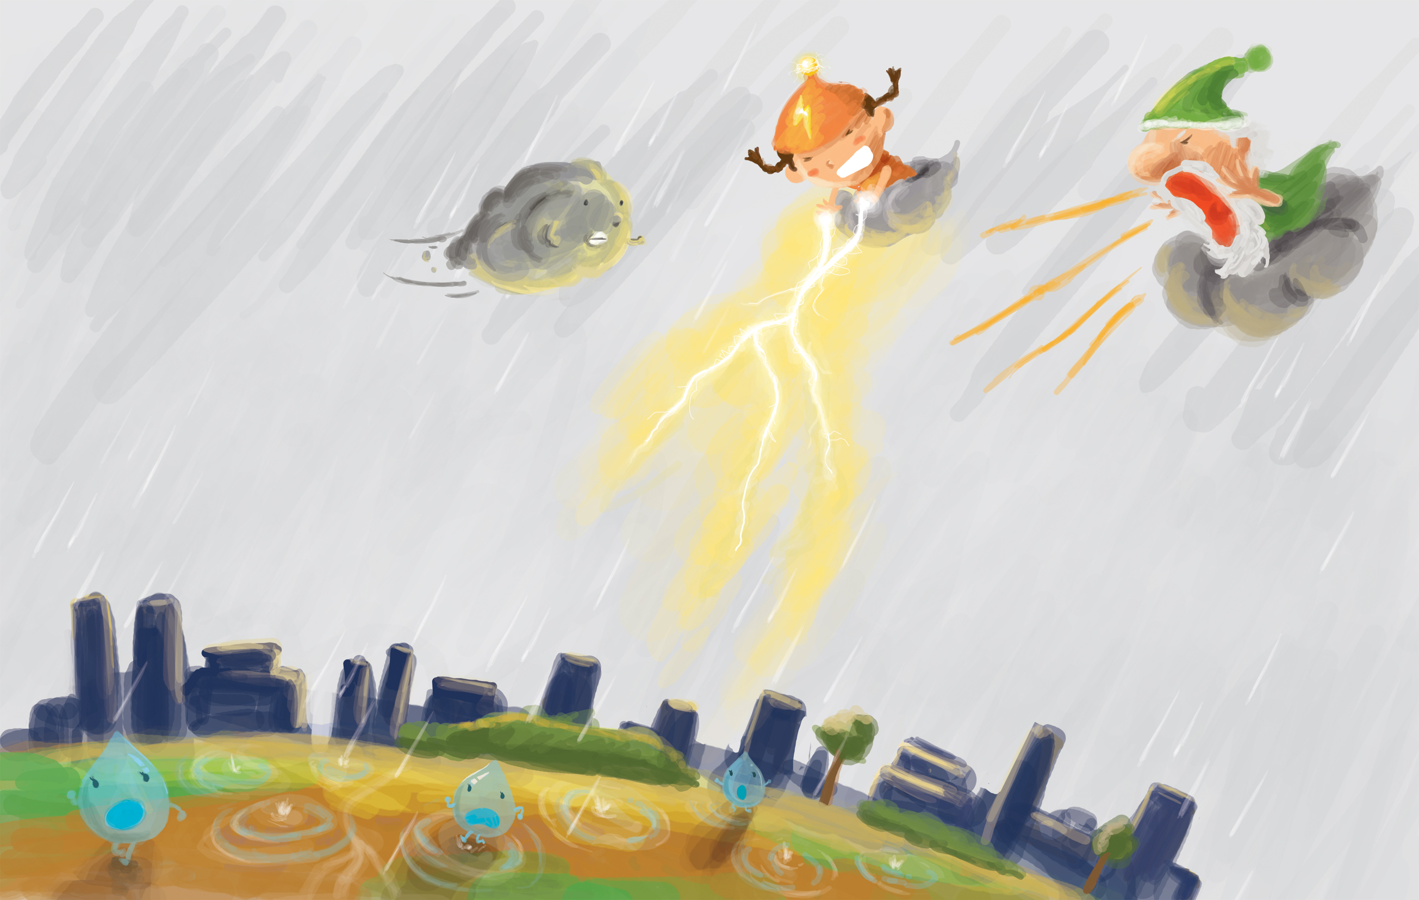
周會主題：中國古代的運動項目
10
中國傳統運動項目—— 投壺
「玉女投壺」的傳說故事
東王公經常和玉女玩投壺遊戲
他們各拿一千兩百支箭，每次投擲，全部箭會同時向壺口飛去
若有箭沒進，天會發出譏笑，人間看到的便是閃電
「玉女投壺」一詞便指閃電或雷雨

Slide 11
周會主題：中國古代的運動項目
11
古代體育的文化意義——宗教哲學
「氣虛」就容易生病，
多練太極拳可以幫忙運氣至全身
中國古代運動深受不同學派影響
運動與傳統哲學思想結合緊密
包含養生，延年益壽之法
例如：
中華文化中獨有的「氣」的概念
道家中「陰陽五行」等概念

Slide 12
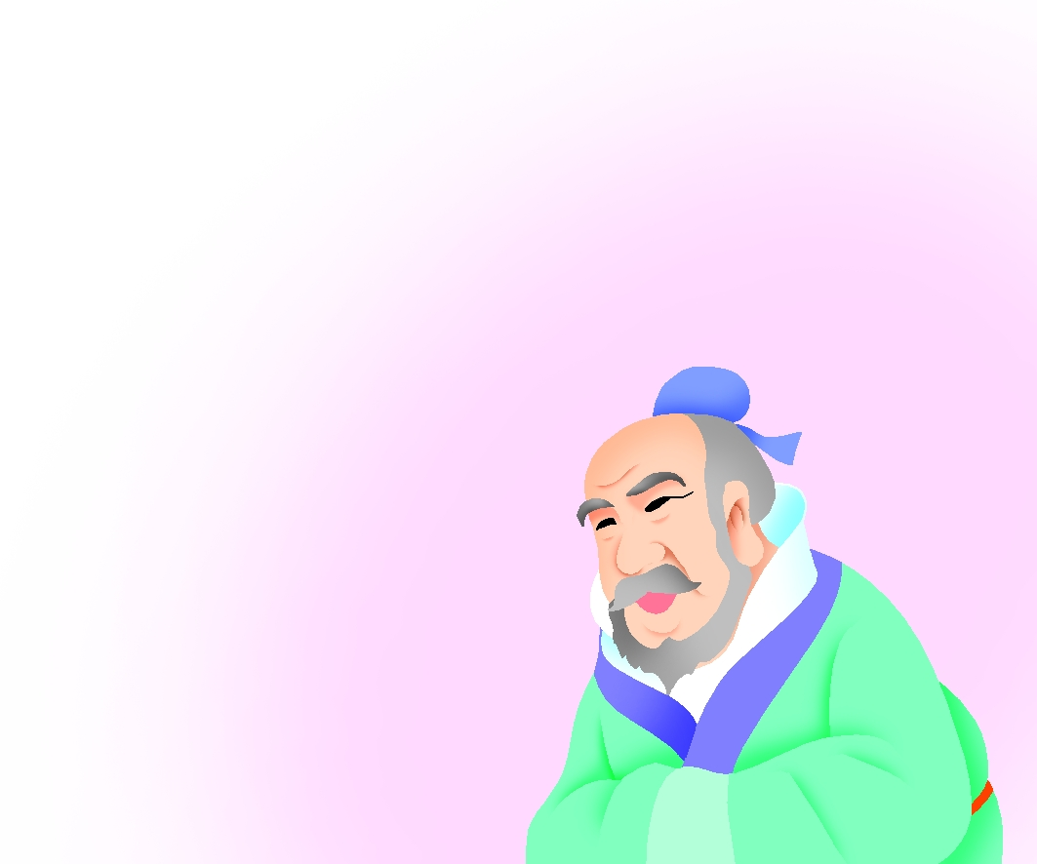
周會主題：中國古代的運動項目
12
古代體育的文化意義——修身教化
「射禮」中的規矩比起競技性本身更為重要
目的並非打敗敵手，而是超越個人之限度
中國古代認為個人內心之競爭比公共競爭重要
以「修身」和「正心」為主要目標

Slide 13
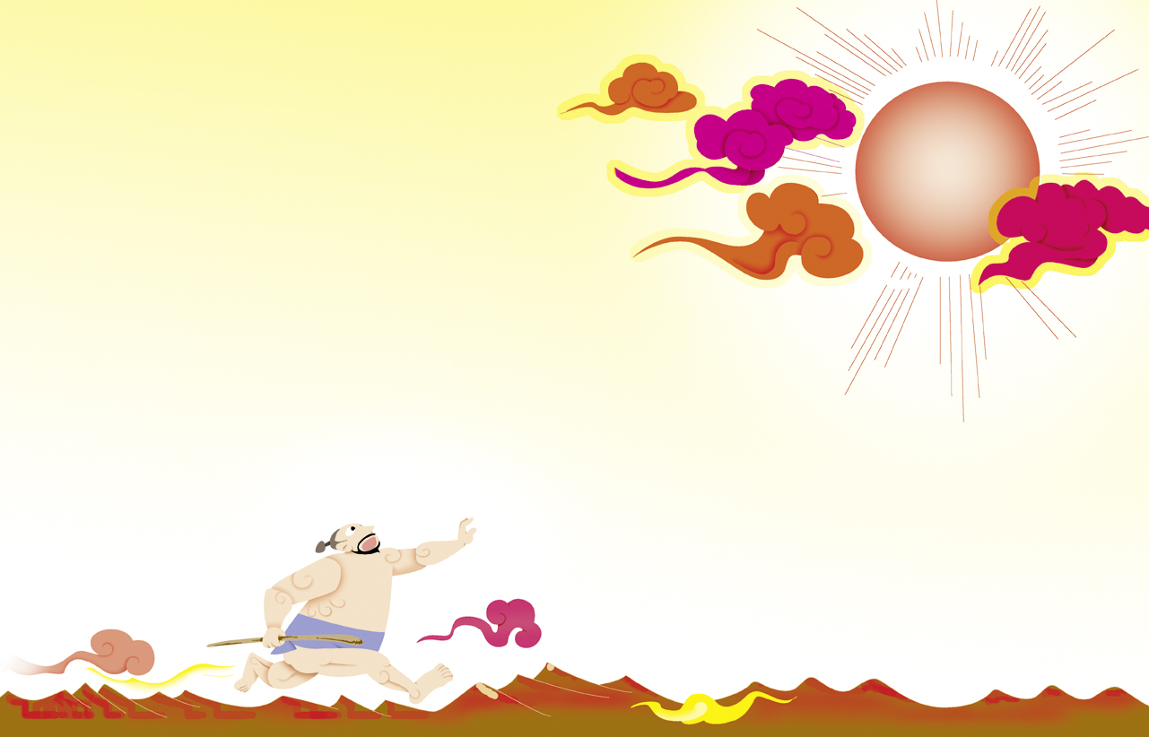
周會主題：中國古代的運動項目
13
總結
不要因為勝利患得患失，急躁不安
應該表現得謙遜有禮
全力以赴，超越以前的自己

Slide 14
鳴 謝
本影片承蒙下列機構及人士給予使用權及提供協助，謹此致謝。
Image by Freepik
本社已盡力查究版權資料。如有遺漏之處，請版權持有人與本出版社聯絡。

